Slide 1
Как предотвратить рак? Профилактика онкологических заболеваний
Профессор М.Ю. Вальков

Slide 2
План
Почему важно знать о профилактике рака? Бремя рака.
Первичная профилактика рака. Что может сделать человек и общество?
Вторичная профилактика рака. Как выявить излечимые формы рака?
Заключение

Slide 3
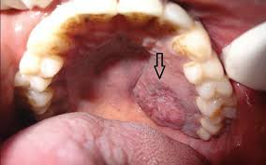
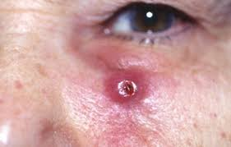
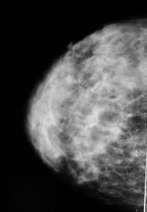
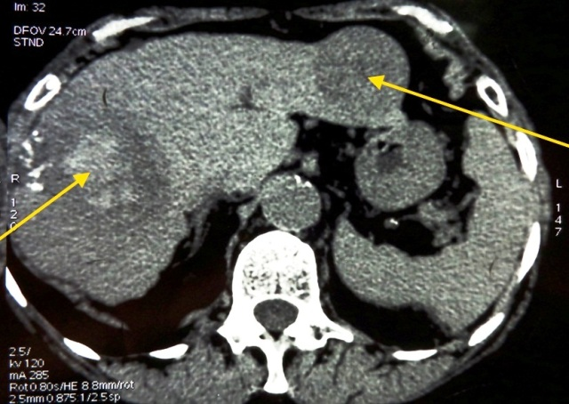
Что такое рак?
Рак (карцинома) - (др.-греч. καρκίνος — «краб», -ωμα от ὄγκωμα — «опухоль») — вид злокачественной опухоли (рак), развивающейся из клеток эпителиальной ткани различных органов (кожи, слизистых оболочек и многих внутренних органов).
В широком смысле слова раком называют любую злокачественную опухоль

Slide 4
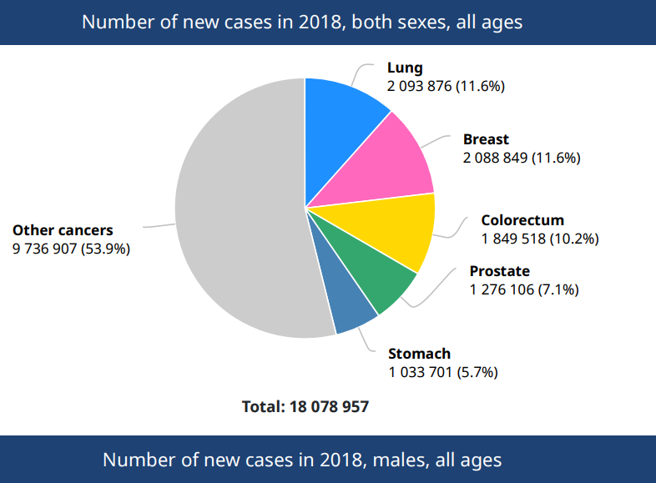
Это часто встречается?
В 2018 году, согласно расчетам Международного агентства по изучению рака, в мире выявлено более 18 млн случаев рака
По числу случаев рака лидирует Китай – более 4 млн новых случаев ежегодно

Slide 5
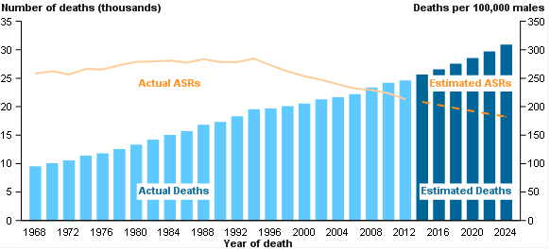
Это важно?
Число смертей от рака увеличивается, главным образом, в связи с «постарением» населения
Рак – вторая по частоте причина смерти в мире после сердечно-сосудистых заболеваний

Slide 6
Смертность от неинфекционных заболеваний
Цель устойчивого развития ООН 3.4
К 2030 году сократить на одну треть преждевременную смертность от неинфекционных заболеваний путем профилактики и лечения, а также содействовать укреплению психического здоровья и благополучия
В 2016 г. смертность от неинфекционных заболеваний в возрасте 30-70 лет в России была 25,4% (в Швейцарии – 8,6%, В Корее – 7,8%) (отчет ВОЗ, 2018 г.)

Slide 7
А в Архангельской области?

Slide 8
Факторы риска рака
Химические канцерогены
Канцерогены физической природы
различные виды ионизирующего излучения , ультрафиолетовое излучение.
Биологические факторы
различные типы вирусов (герпесоподобный вирус Эпштейна — Барр (лимфома Беркитта),
вирус папилломы человека (рак шейки матки),
вирусы гепатитов B и C (рак печени)
Образ жизни (питание, движение, вредные привычки)
Гормональные факторы (рак молочной железы, рак яичка, рак предстательной железы).
Генетические факторы
Главный фактор риска рака - возраст

Slide 9
Можно ли предотвратить рак?
Можно снизить риск заболеть раком
Нельзя полностью предотвратить, потому что всегда будут действовать неуправляемые факторы риска
Пол, возраст, генетика
Поэтому есть два пути:
Первичная профилактика – воздействие на модифицируемые (управляемые) факторы риска
Вторичная профилактика – раннее выявление

Slide 10
На что направлена первичная профилактика рака?
Курение
Избыточное употребление алкоголя
Распространение инфекционных заболеваний (вирус папилломы человека, гепатита В и С, СПИДа)
Неправильное питание, ожирение
Малоподвижный образ жизни

Slide 11
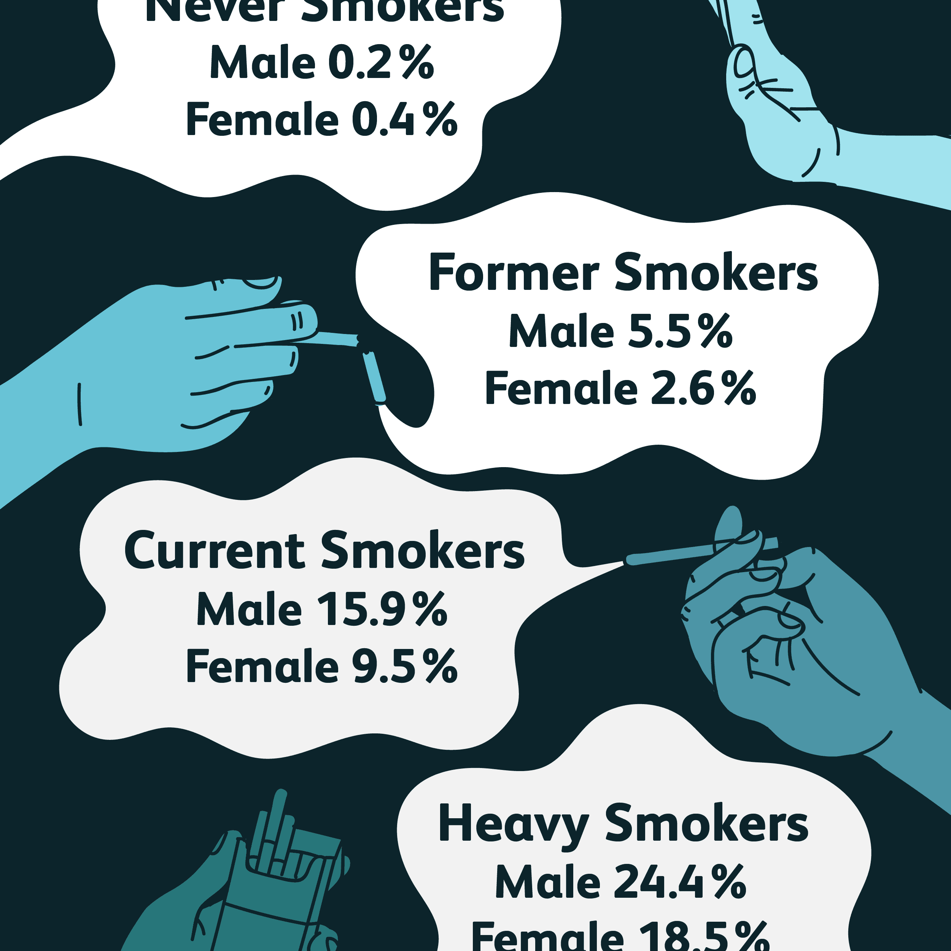
Курение
Курение фактор риска рака легкого, пищевода, полости рта, гортани, пищевода
Риск заболеть зависит от количества выкуренных сигарет в день
Снижается до популяционного уровня через 15-20 лет после ухода от курения

Slide 12
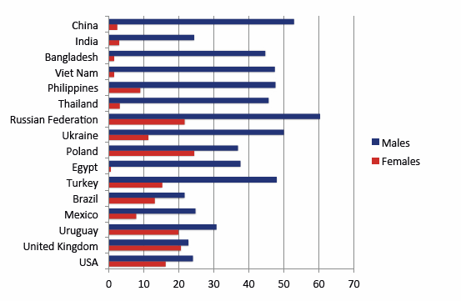
Борьба с курением должна продолжаться
Табакокурение пока распространено, и Россия среди первых по распространенности в мире

Slide 13
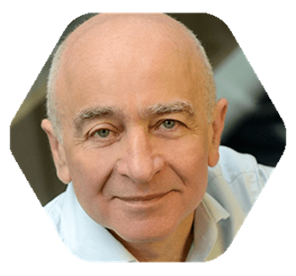
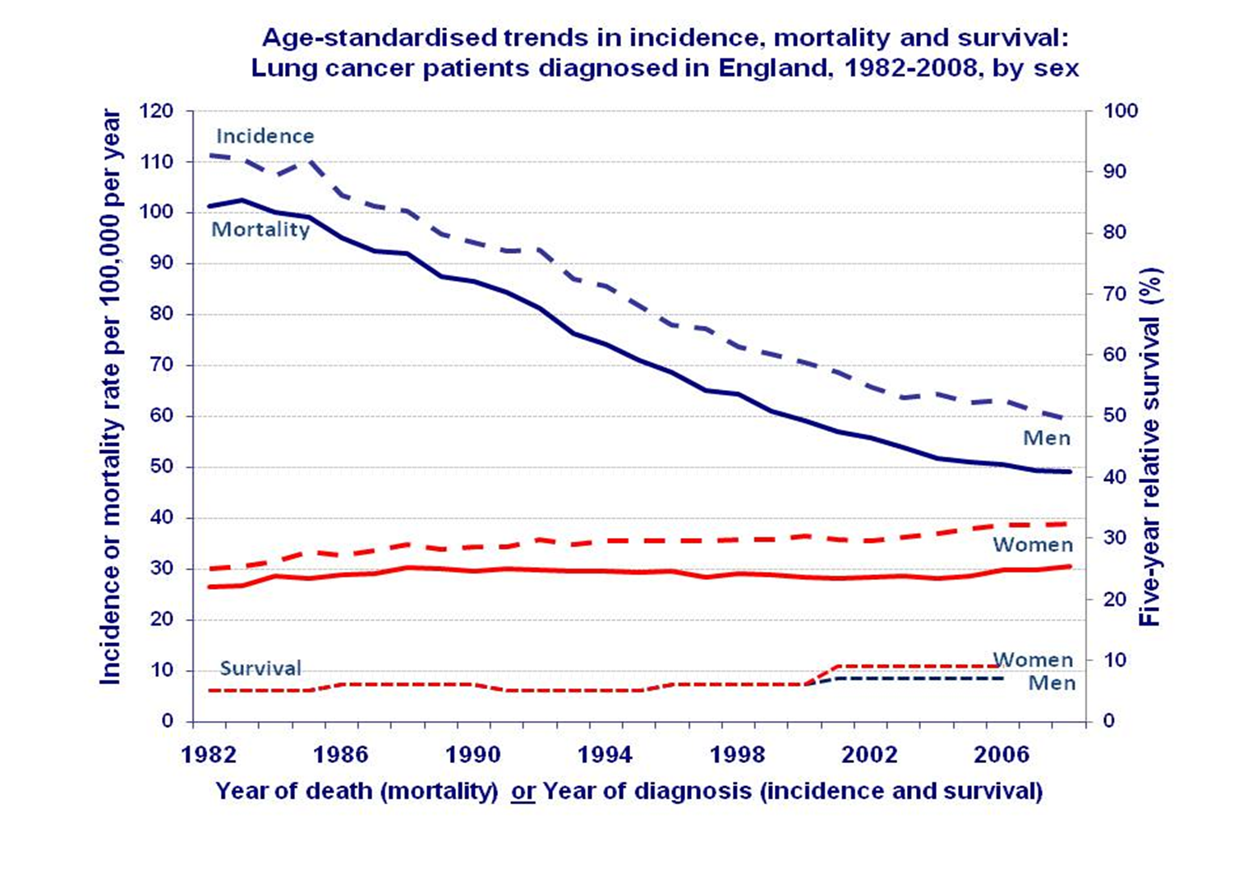
Как антитабачные законы влияют на риск заболеть раком легкого?
Предотвратить рак легкого гораздо легче, чем лечить его!

Slide 14
Молодые курящие
Доля курящих среди юношей 13-15 лет в России достигает 25%
Распространенность курения у девушек 13-15 лет в России почти такая же, как у взрослых женщин

Slide 15
Алкоголь
Риск рака возрастает с увеличением количества выпитого алкоголя!!
При употреблении более 150 г чистого алкоголя (примерно бутылка водки) в сутки риск рака гортани, ротоглотки, пищевода, молочной железы увеличивается в 5-10 раз!

Slide 16
Риск смерти от любой причины возрастает с увеличением количества выпитого алкоголя!

Slide 17
Смерти от рака, связанные с употреблением алкоголя (WHO World Cancer Report)
«Вина» алкоголя в смерти онкологических больных:
Рак полости рта – 28%
Рак носоглотки – 29%
Рак пищевода – 19%
Рак гортани – 22%
Рак печени – 11%

Slide 18
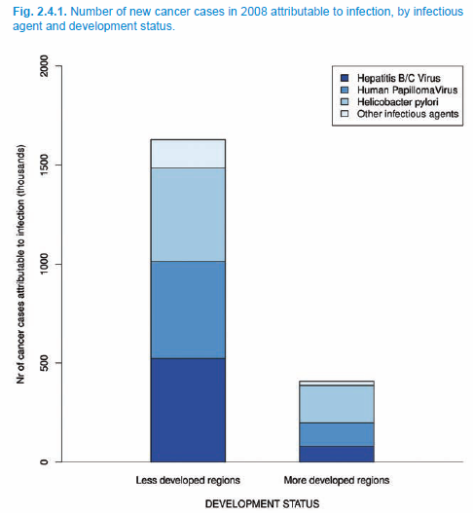
Инфекции
Вид рака
Желудка Хеликобактерия
Печени Вирусы гепатита
Шейки матки Вирус папилломы человека
Аногенитальный (половой член, вульва, влагалище, задний проход) Вирус папилломы человека
Носоглотки Вирус Эпштейна-Барра
Ротоглотки Вирус папилломы человека, ВИЧ
Неходжкинская лимфома Вирус Эпштейна-Барра, ВИЧ
Капоши саркома ВИЧ
Ходжкинская лимфома Вирус Эпштейна-Барра, ВИЧ
Мочевого пузыря Шистозосома
Вирус-ассоциированные раки чаще встречаются в менее экономически развитых странах

Slide 19
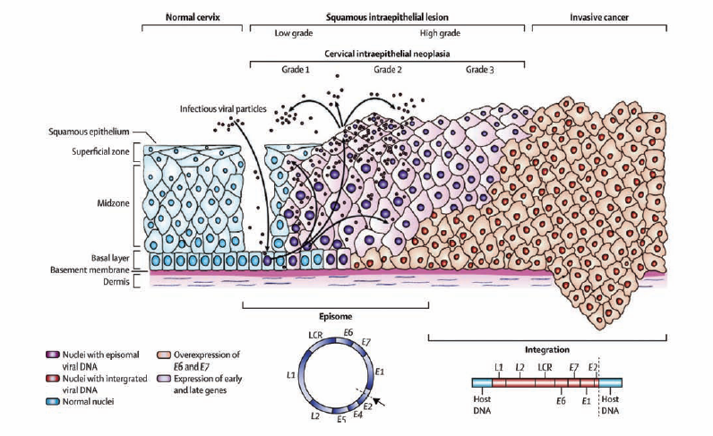
ВПЧ и рак шейки матки
От момента инфицирования до угрожающего жизни инвазивного рака проходит в среднем 20 лет
Средний возраст заболевших 45 лет – моложе, чем при любом другом виде рака

Slide 20
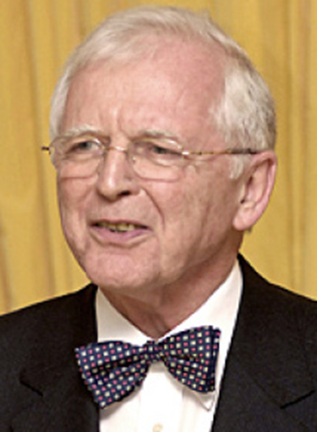
Как предотвратить заражение ВПЧ?
Исключение (ограничение) половых контактов, но …
Моногамное партнерство, но …
Кондомы, но …
Вакцинация!
Харалд цур Хаузен (zur Hausen) - немецкий учёный 6 октября 2008 г. – Нобелевская Премия

Slide 21
Рекомендации по профилактике ВПЧ-инфекции в странах Европы – возраст начала вакцинации
Возраст, лет | 9 | 10 | 11 | 12 | 13 | 14 | 15 | 16 | 17 | 18 | 19 | 20 | 21 | 22 | 23 | 24 | 25 | 26
Австрия
Бельгия
Великобрит.
Германия
Греция
Дания
Ирландия
Испания
Италия
Люксембург
Нидерланды
Норвегия
Португалия
Франция
Швейцария
Швеция
Рекомендации для массовой вакцинации
Рекомендации для дополнительной популяции
Notes:
21
Доклад Л.С. Намазовой – Барановой «Вакцинопрофилактика рака шейки матки и ее место в календаре прививок» XVI съезд педиатров. Москва 2009

Slide 22
Диета и ожирение
Связанные с ожирением опухоли:
Рак молочной железы
Рак тела матки
Рак ободочной кишки
Рак почки
Рак желчного пузыря
Рак поджелудочной железы

Slide 23
Сколько случаев рака можно предотвратить при поддержании нормальной массы тела?
В развитых странах могут быть предотвращены до 5% случаев рака

Slide 24
Насколько повышается риск рака при ожирении?
Риск рака пищевода, ободочной кишки, поджелудочной железы, почки, молочной железы повышается на 20-200% на КАЖДЫЕ 10 кг/м2 ИМТ
ИМТ (индекс массы тела) отношение массы тела к квадрату роста. Норма – 18-25 кг/м2
http://calc.by/weight-and-calories/body-mass-index-calculator.html

Slide 25
Ожирение – не только фактор риска рака…
Риск преждевременной смерти повышается в 2,5 раза при увеличении окружности талии с 95 см до 120 см у мужчин и от 80 до 115 см у женщин. При уменьшении окружности талии риск смерти снижается

Slide 26
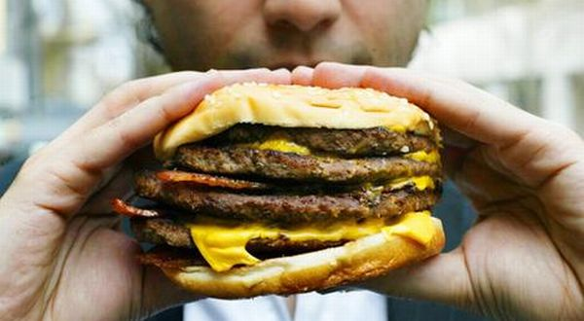
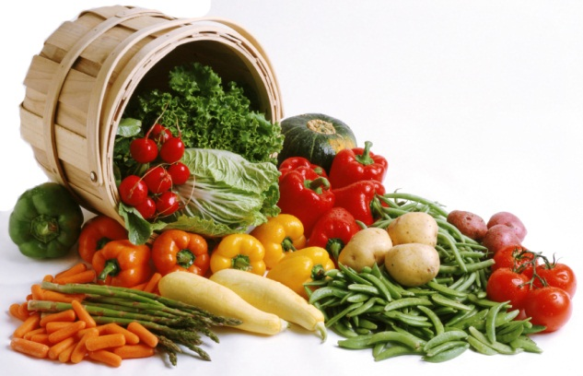
Питание
По разным оценкам, от 30 до 70 % случаев рака связаны с избыточным потреблением жиров, соли, нитритов и нитратов, копченостей и консервантов, дефицитом клетчатки и витаминов, избыточной энергетической ценностью пищи, наличием в ней различных токсикантов.
Доказана роль жиров, особенно насыщенных, в этиопатогенезе рака молочной железы, предстательной железы, толстого кишечника, прямой кишки, легкого
Многочисленными исследованиями доказана протективная роль потребления свежих овощей и фруктов применительно к злокачественным новообразованиям многих локализаций. Наиболее ярко этот эффект выражен в отношении эпителиальных опухолей желудка, прямой кишки, ротоглотки, полости рта, гортани, пищевода, легкого, молочной железы.

Slide 27
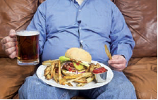
Физическая активность
J-shaped кривая
Разумный уровень еженедельной физической активности – 400-700 минут (умеренная), либо 135-400 (высокая)
Данные эпидемиологического исследования https://dceg.cancer.gov/news-events/research-news-highlights/2015/physical-activity

Slide 28
Механизмы профилактики рака при физической активности

Slide 29
Вторичная профилактика (скрининг)
Проводится в группах риска (например, с определенного возраста, среди курящих, больных хроническими заболеваниями и т.д.) но среди здоровых (чувствующих себя здоровыми) людей
Способствует выявлению ранних, потенциально излечимых форм рака
Работает далеко не всегда
Положительные примеры – рак молочной железы, рак шейки матки, рак желудка в странах Азии
Отрицательные – рак предстательной железы, рак легкого
Диспансеризация населения – аналог скрининга

Slide 30
Итак, как предотвратить рак?
Не кури!
Не употребляй спиртных напитков!
Избегай случайных половых связей
Придерживайся правильной диеты
Поддерживай «здоровую» массу тела
Регулярно занимайся физическими упражнениями
Регулярно проходи обследование здоровья (программа диспансеризации)

Slide 31
Спасибо за внимание! Вопросы?
m.valkov66@gmail.com

